Slide 1
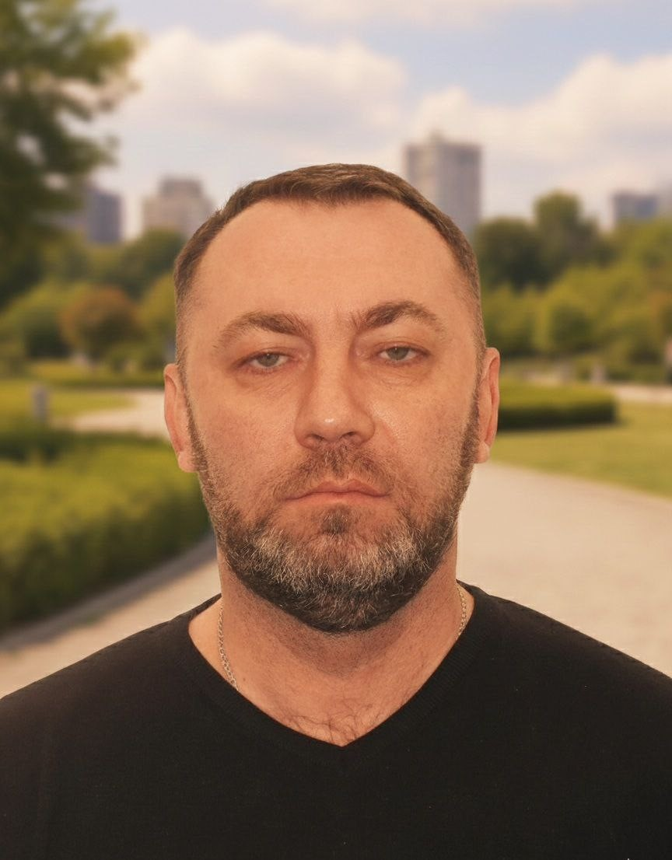
Управління освіти і науки Броварської міської ради Броварського району Київської області
Броварський ліцей №5
ім. Василя Стуса
Шлапак Володимир Дмитрович
Дата народження: 17 квітня 1975 року
Освіта: НПУ імені М. П. Драгоманова (1998 р.)
Кваліфікація: вчитель трудового навчання, методист з технічної прикладної творчості

Slide 2
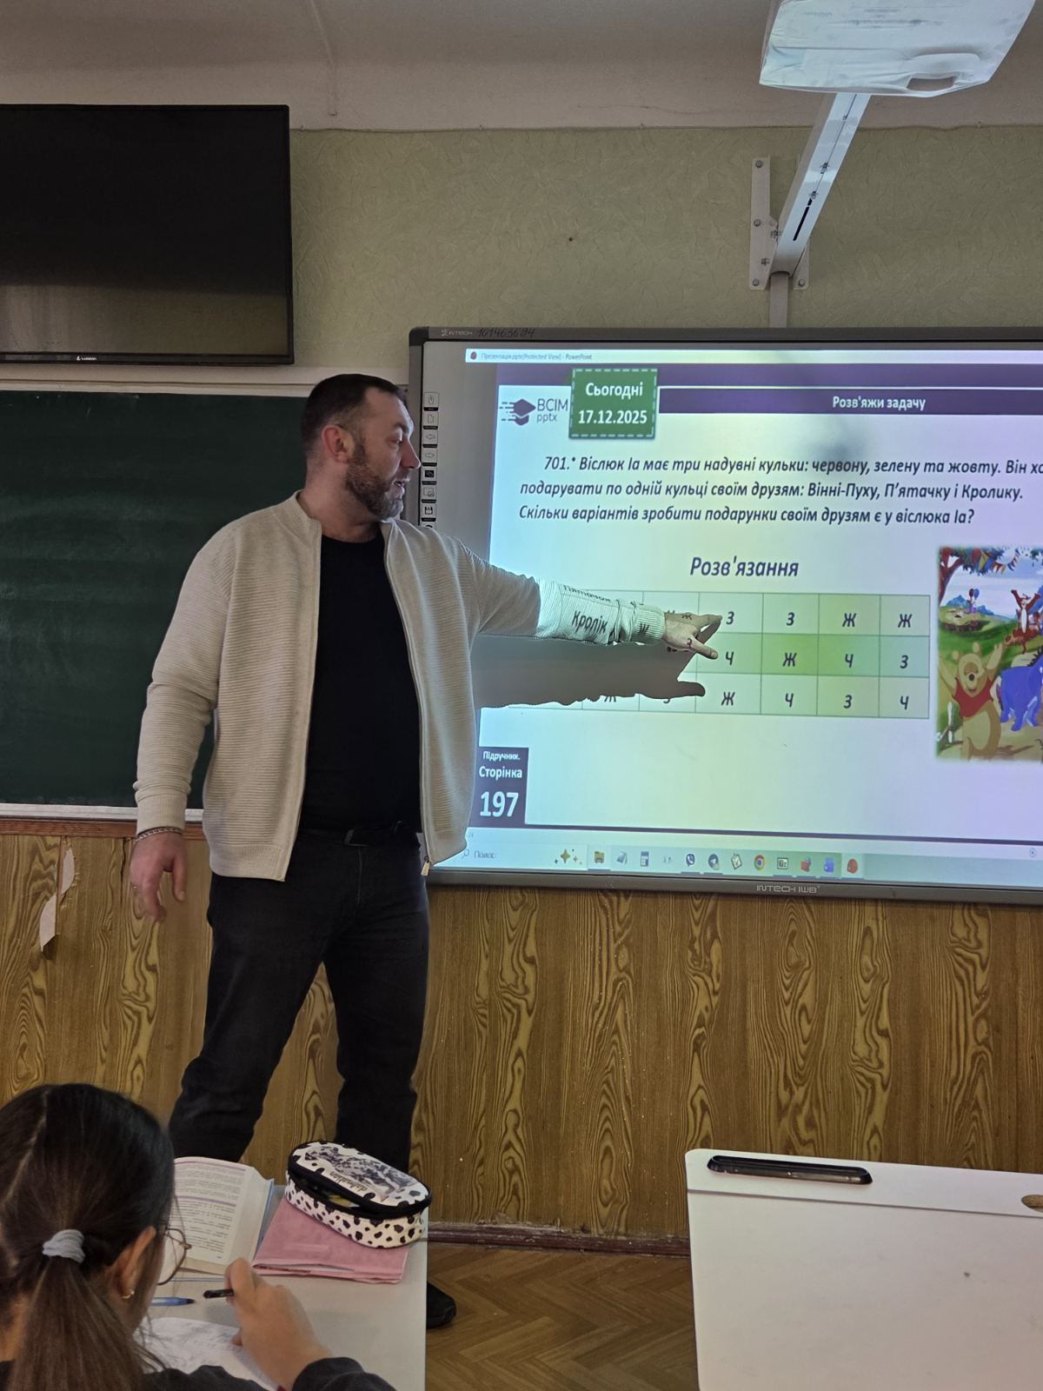

Професійна діяльність
З 2 вересня 2024 року — вчитель фізики та математики
Робота в умовах реалізації ідей НУШ
Орієнтація на розвиток особистості та індивідуальності учня

Slide 3
Професійний розвиток
Постійне підвищення кваліфікації
Загальний обсяг: 155 годин / 5,2 ЄКТС
Основні напрями:
НУШ і компетентнісний підхід
STEM-освіта
Психологічна підтримка учнів

Slide 4
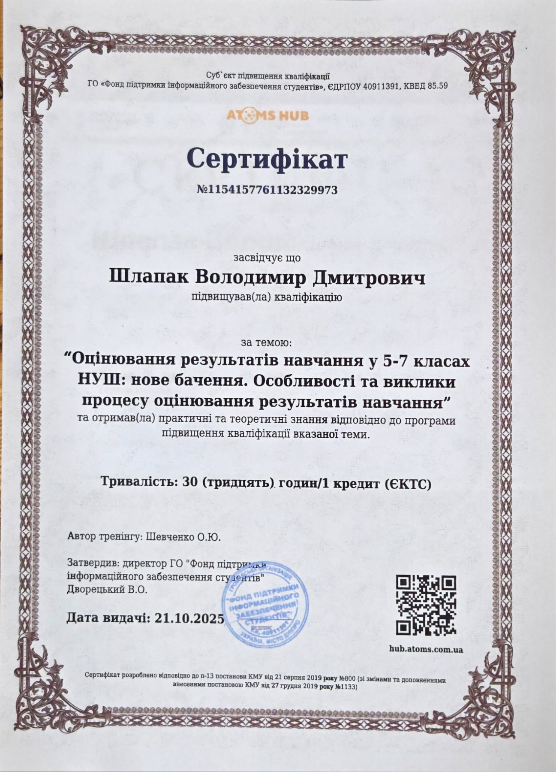
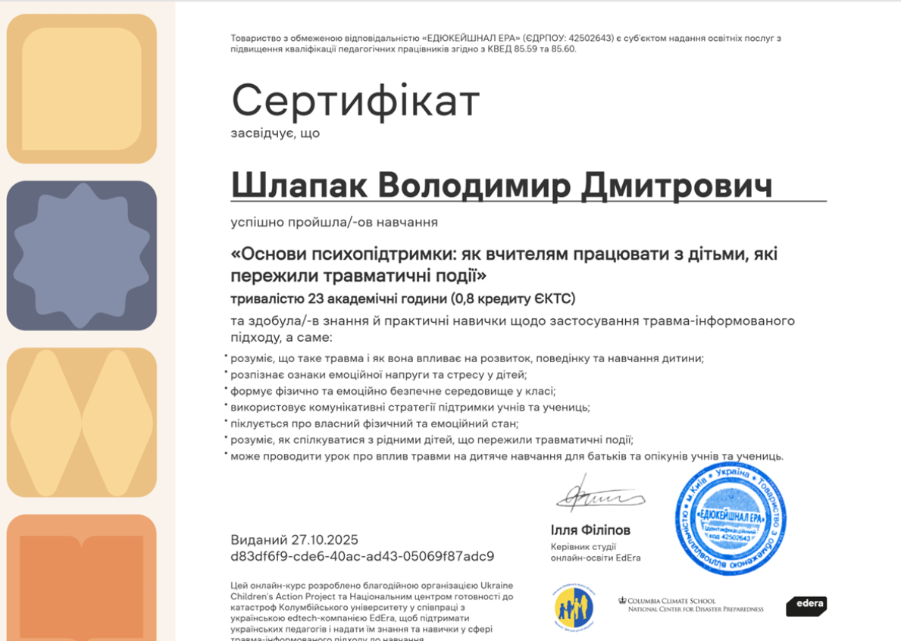
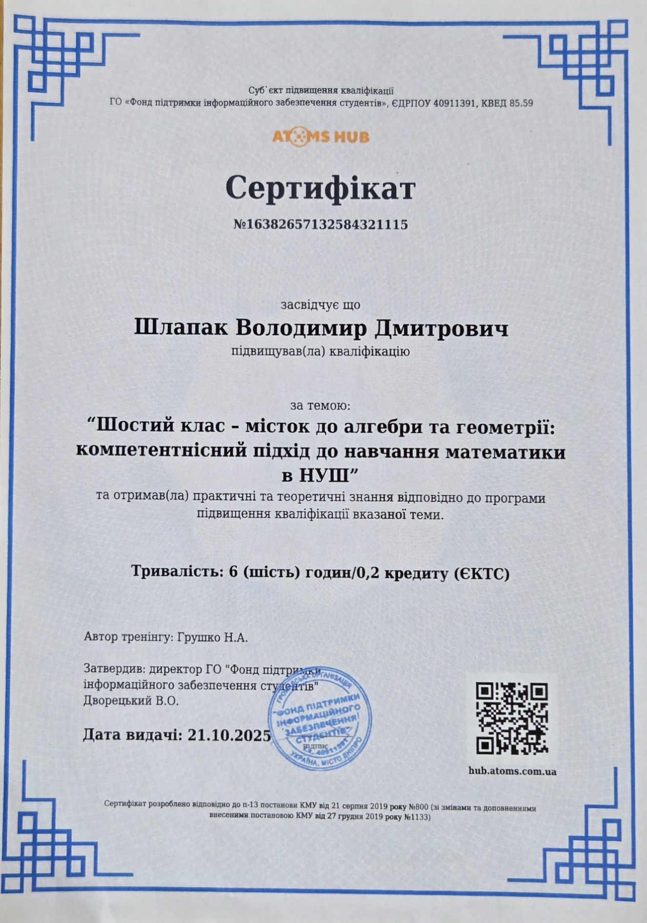
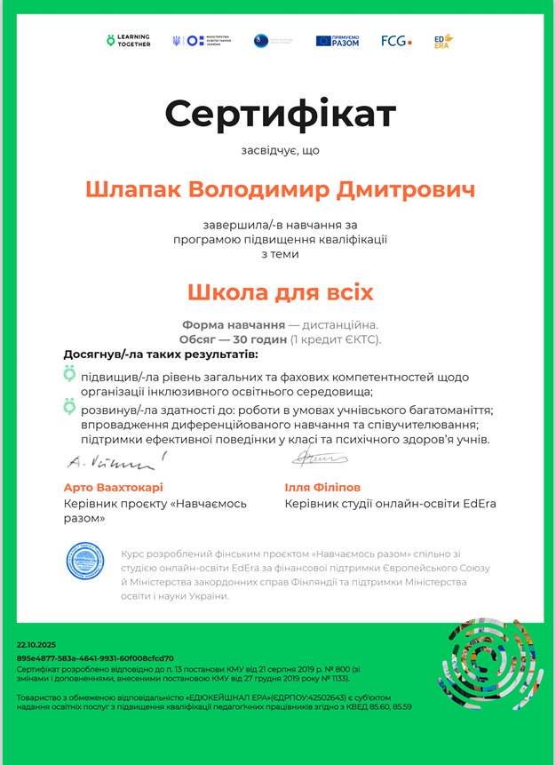
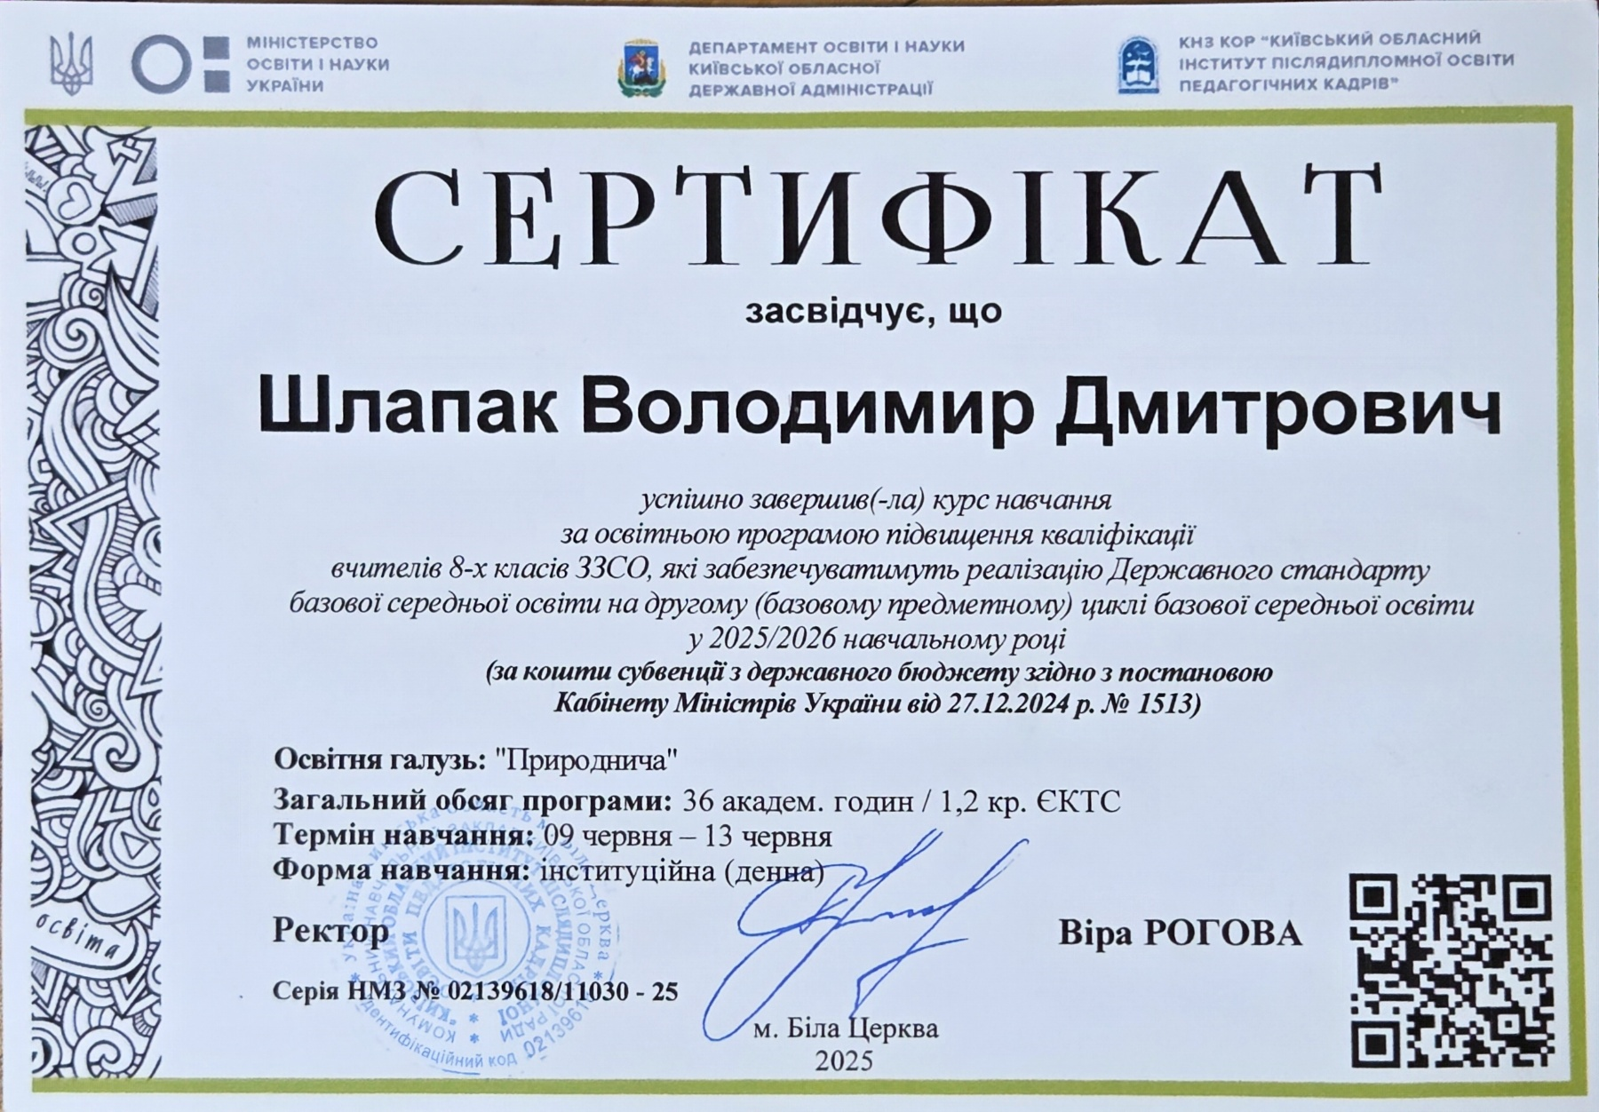
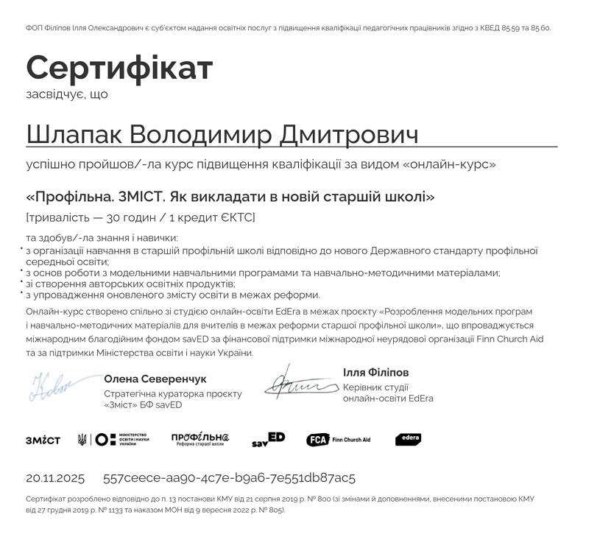
Курси підвищення кваліфікації
1. Природнича галузь (8 клас) — 36 год
2. «Місток до алгебри та геометрії» — 6 год
3. Оцінювання в НУШ (5–7 класи) — 30 год
4. «Школа для всіх» — 30 год
5. Психологічна підтримка дітей — 23 год
6. «Профільна школа: зміст і підходи» — 30 год

Slide 5
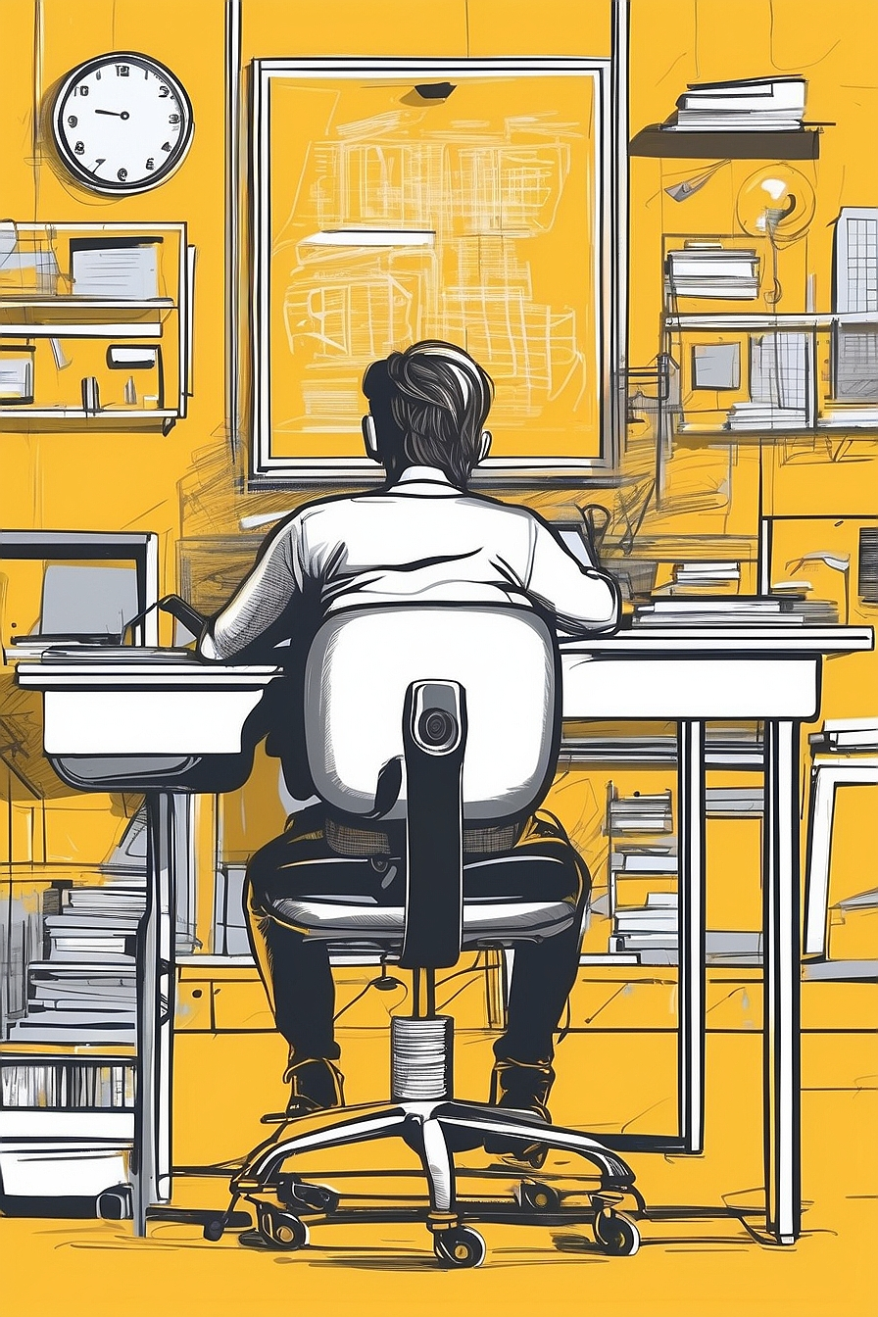

Професійні здобутки
Публікація на платформі vsimosvita.com
«Підсумкова робота: Механічна робота. Потужність. Енергія»
Участь учнів у шкільній олімпіаді з фізики
14 і 13 балів — середній рівень серед учасників

Slide 6
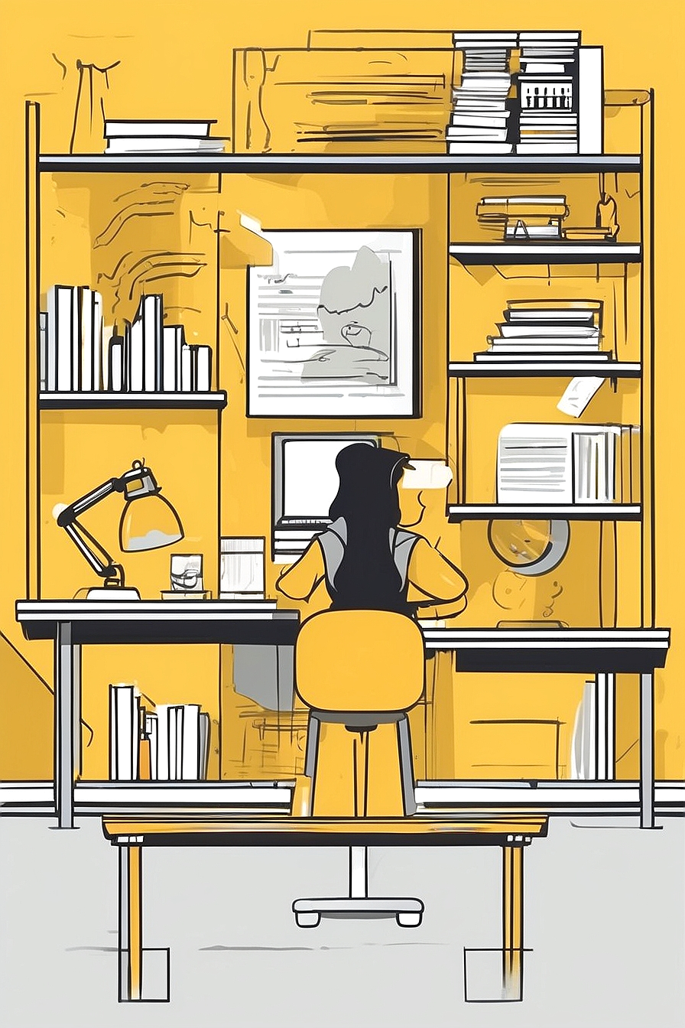
Основні напрями професійного розвитку
1. Використання цифрових технологій
2. STEM-підходи у навчанні
3. Розвиток творчості та критичного мислення
4. Психологічна та емоційна компетентність

Slide 7





Педагогічні принципи
Педагогіка партнерства
Компетентнісний підхід
Розвиток навичок XXI століття
Дитиноцентризм
Співпраця з батьками та учнями

Slide 8

Педагогічне кредо
«Вчити математики та фізики, щоб розвивати логіку, системність і відповідальність, адже точність думки формує гідність вчинків. Знання мають служити людяності та прогресу.».

Slide 9

Оцінювання в НУШ — не “вирок”, а підтримка
Математика і фізика як острівець стабільності
Оцінка — інструмент розвитку, а не покарання

Slide 10

Оцінка як зворотний зв’язок
Учень розуміє, що саме потрібно покращити
Приклад з математики та фізики
Оцінка пояснює, а не карає

Slide 11

Право на помилку
Помилка — частина навчання
Можливість покращити результат
Формувальне оцінювання
Оцінка змінюється разом із прогресом

Slide 12
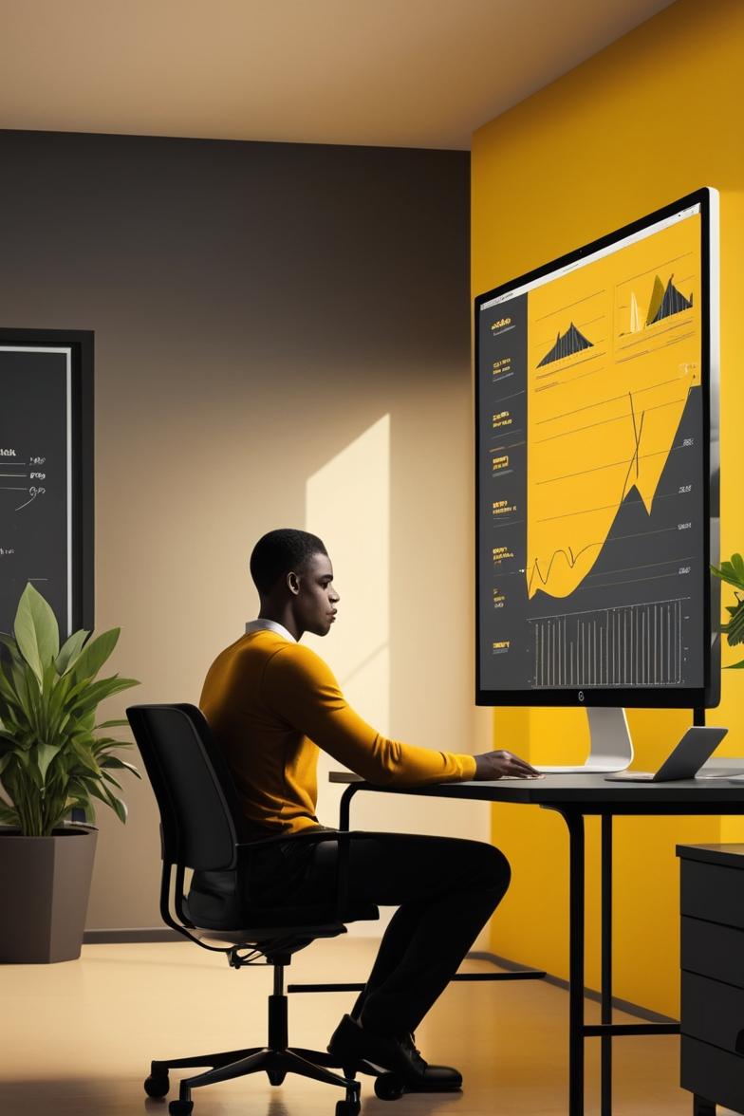
Оцінювання прогресу
Порівняння учня із самим собою,
а не з іншими
Навіть маленький крок — це успіх
Підтримка замість тиску

Slide 13




Психологічний комфорт
Зменшення страху перед оцінкою
Свідоцтво досягнень .
Фокус не на балах, а на розвитку

Slide 14


Педагогіка партнерства
Повага до особистості
Відсутність ярликів
Діалог замість монологу
Спільна відповідальність

Slide 15

Як це працює на уроці?
01
Самооцінювання та взаємооцінювання
02
Пошук рішень разом з учителем
03
Заохочення нестандартного мислення

Slide 16



Підтримка та ресурси
Всеукраїнська школа онлайн
Платформи EdEra, Всеосвіта
Співпраця з батьками

Slide 17

Реалії війни та освіта
Пріоритет — ментальне здоров’я
Урахування стресу та освітніх втрат
Гнучкі терміни та підходи

Slide 18

Практичність навчання
Фізика й математика — для життя
Прикладні задачі з реального досвіду
Навчання як інструмент виживання та розвитку

Slide 19
Висновок:
Оцінювання — це підтримка, а не вирок.
Учитель поруч, щоб допомогти пройти шлях навчання навіть у складні часи.

Slide 20

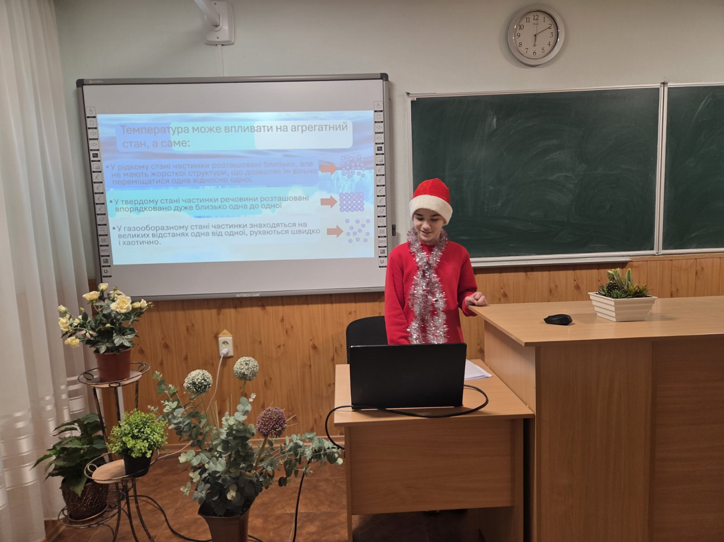
Головна думка: Ми виховуємо не калькулятори, а особистостей
У сучасному освітньому просторі ми прагнемо вийти за рамки традиційного підходу, де основний акцент робився на запам'ятовуванні фактів. Наша мета — виховати цілісних особистостей, які здатні критично мислити, творити та адаптуватися до мінливого світу.
Учитель — ментор
Бачити зусилля
Роль учителя трансформується від простого джерела інформації до наставника, який направляє, підтримує та надихає учнів на самостійний пошук знань.
Ми зосереджуємося не тільки на кінцевому результаті, а й на процесі навчання, відзначаючи кожне зусилля дитини, її старанність та прогрес.
Підтримка кожної дитини
Кожна дитина є унікальною, і ми прагнемо створити інклюзивне середовище, де кожен учень почувається цінним і отримує індивідуальну підтримку для розкриття свого потенціалу.

Slide 21
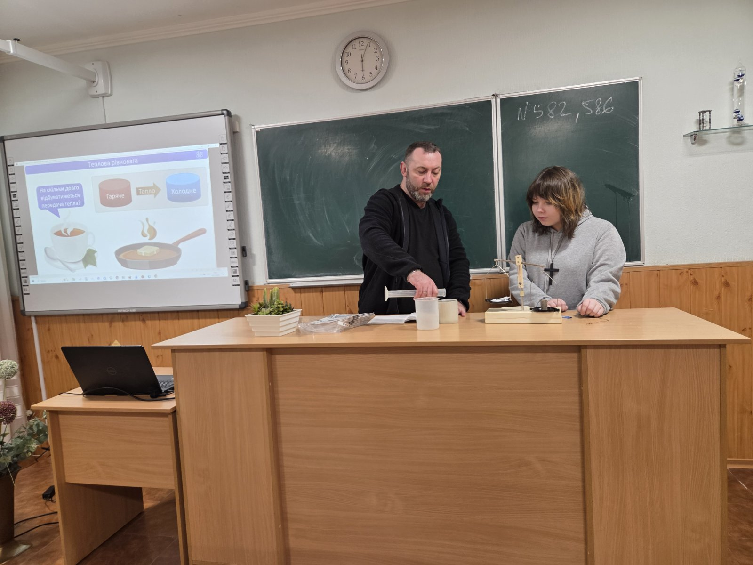



Заклик до дій: Створюємо простір довіри та розвитку
Ми запрошуємо вас приєднатися до нашої місії — перетворити кожен урок на місце, де панують довіра, розвиток та нескінченне дослідження світу. Давайте разом формувати середовище, в якому помилка не є поразкою, а стає цінним кроком уперед.
Простір довіри
Створюємо атмосферу, де учні почуваються безпечно висловлювати свої думки та ідеї без страху осуду.
Простір розвитку
Заохочуємо постійне навчання, критичне мислення та креативність, допомагаючи кожному учню рости інтелектуально та емоційно.
Простір дослідження
Надихаємо на допитливість, самостійний пошук знань та відкриття нового у навколишньому світі.
Де помилка — це лише крок уперед
Ми змінюємо ставлення до помилок, перетворюючи їх на можливості для навчання, зростання та вдосконалення.

Slide 22


Дякую за увагу!

